Slide 1

О результатах работы агропромышленного комплекса Кировской области в 2018 году, задачах и мерах по развитию отрасли в 2019 году
Министерство сельского хозяйства и продовольствия Кировской области
г. Киров - 2019

Slide 2

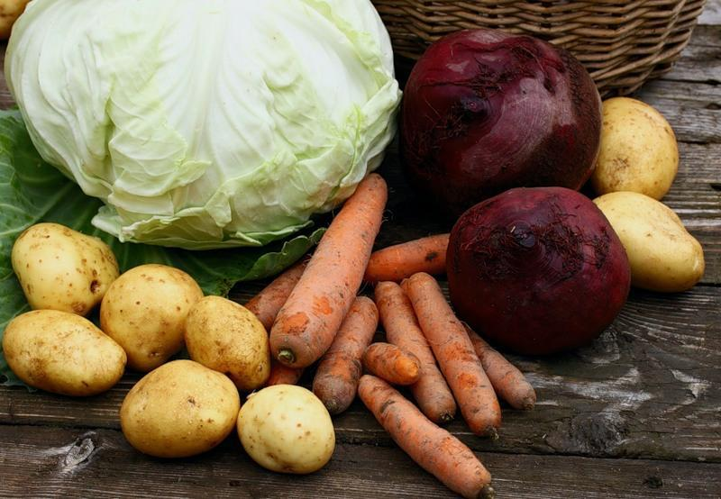
Произведено продукции сельского хозяйства:
- на 39,9 млрд. рублей, 101,5% к 2017 году
Индекс производства всего – 104,0%
в том числе:
продукции растениеводства – 108,8%
продукции животноводства – 101,6%
Министерство сельского хозяйства и продовольствия Кировской области

Slide 3
Индекс производства в сельскохозяйственных организациях – 103,5%
Выручка, млрд. рублей
Прибыль, млрд. рублей
Рентабельность, %
Министерство сельского хозяйства и продовольствия Кировской области

Slide 4

Государственная поддержка
АПК в 2018 году:
- 1,9 млрд. рублей,
в том числе:
- из федерального бюджета - 1,3 млрд. рублей,
- из областного бюджета - 0,6 млрд. рублей
привлечено
на 1 рубль областных средств - 2,3 рубля федеральных
Министерство сельского хозяйства и продовольствия Кировской области

Slide 5
Развитие животноводства
Производство в хозяйствах всех категорий
+ 3,3%
+ 1,2%
+ 1,0%
Министерство сельского хозяйства и продовольствия Кировской области
5

Slide 6
Производство молока в сельхозорганизациях, тыс. тонн
+ 36%
Увеличили производство 24 района
Районы | увеличение 2018 г. к 2017 г.
 | тыс. тонн | %
Орловский | + 4,4 | + 13,8
Оричевский | + 3,4 | + 6,8
Кумёнский | + 3,1 | + 4,3
Кирово-Чепецкий | + 2,9 | + 9,6
Немский | + 2,9 | + 16,1
Наибольшая прибавка производства молока
Снизили производство 12 районов
Районы | снижение 2018 г. к 2017 г.
 | % | тонн
Свечинский | - 5,7 | 221
Афанасьевский | - 7,5 | 422
Фаленский | - 8,2 | 1559
Подосиновский | - 10,5 | 148
Лузский | - 19,4 | 294
Тужинский | - 25,8 | 611
Снизили производство более, чем на 5%
Министерство сельского хозяйства и продовольствия Кировской области
6

Slide 7
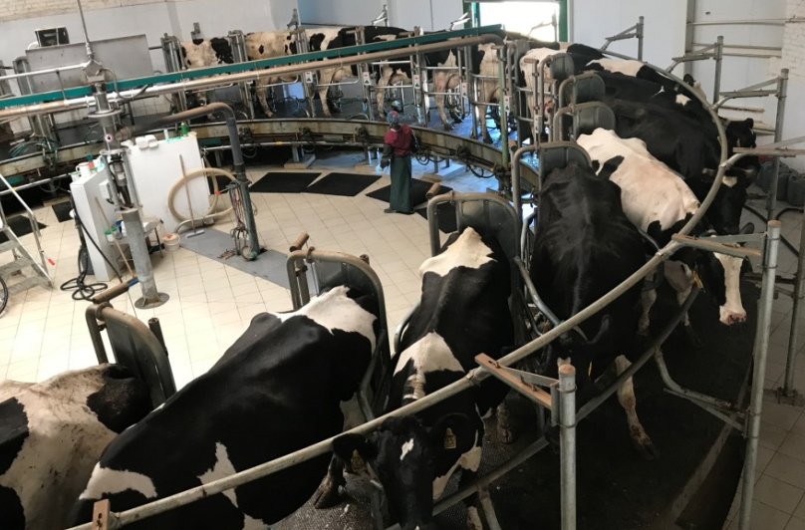
Надой молока на 1 корову
в сельскохозяйственных организациях, кг
1 место
в Приволжском федеральном округе
Российская Федерация – 6094 кг
Приволжский федеральный округ – 5823 кг
Министерство сельского хозяйства и продовольствия Кировской области

Slide 8
Надой молока на 1 корову более 8000 кг
2018 год
2017 год
35 сельхозорганизаций
40% коров
46% молока
33 сельхозорганизации
35% коров
40% молока
Сельхозорганизации - лидеры по надою молока на 1 корову
ЗАО племзавод «Октябрьский» Куменского района – 10377кг
СПК (колхоз) «Красное Знамя» Куменского района – 10135 кг
ООО «Агрофирма «Адышево» Оричевского района – 9553 кг
ООО «Агрофирма «Чудиновская» Орловского района – 9304 кг
ООО «Природа-Агро» Немского района – 9193 кг
ФГУП «Кировская ЛОС» Оричевского района – 9099 кг
СХПК им. Кирова Оричевского района – 9020 кг
Рост молочной продуктивности – 24 района области
Министерство сельского хозяйства и продовольствия Кировской области

Slide 9
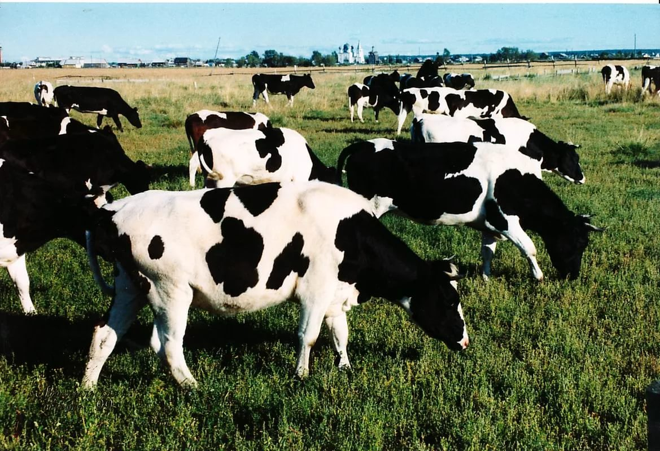
Надой на корову менее 4000 кг
Надой на корову менее 5000 кг
Район | Надой, кг | % к 2017 году
Лузский | 3749 | 98
Лебяжский | 3316 | 86
Подосиновский | 3190 | 82
Район | Надой, кг | % к 2017 году
Тужинский | 4000 | 88
Нагорский | 4331 | 103
Свечинский | 4337 | 100
Афанасьевский | 4527 | 92
Кильмезский | 4808 | 106
Надой менее 5000 кг
54 сельхозорганизации
7,5 тысячи коров или 9% поголовья
Министерство сельского хозяйства и продовольствия Кировской области
9

Slide 10
Поголовье коров
в сельскохозяйственных организациях, тыс. гол.
Темп роста поголовья коров к 2017 году, %
+ 7,4 тыс. гол.
+ 2,0%
Кировская область
- 0,6%
Российская Федерация
- 2,5%
Приволжский федеральный округ
1 место в ПФО
Рост поголовья коров
Снижение поголовья коров
24 района
Немский | + 563 головы
Орловский | + 538 голов
Оричевский | + 516 голов
Зуевский | + 205 голов
Куменский | + 170 голов
10 районов
Уржумский | - 176 голов
Тужинский | - 138 голов
Подосиновский | - 122 головы
Свечинский | - 111 голов
Кильмезский | - 103 головы
Министерство сельского хозяйства и продовольствия Кировской области
10

Slide 11
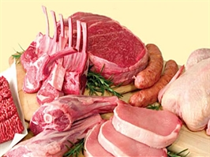
Производство скота и птицы на убой, тыс. тонн
Структура производства мяса по категориям производителей
Министерство сельского хозяйства и продовольствия Кировской области

Slide 12
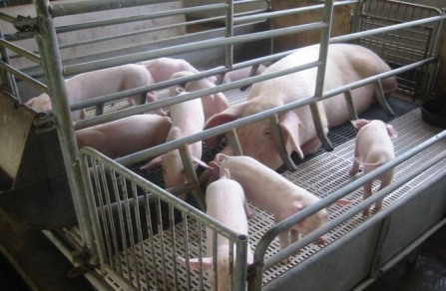

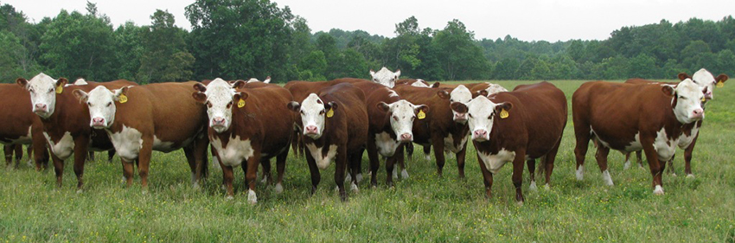
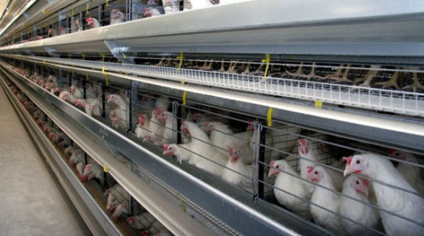
Структура производства мяса по видам
в сельхозорганизациях
производство свинины, тыс. тонн
производство говядины, тыс. тонн
производство яиц,
млн. штук
По яйценоскости кур-несушек разделили 1 место с Удмуртской Республикой
Министерство сельского хозяйства и продовольствия Кировской области
12

Slide 13
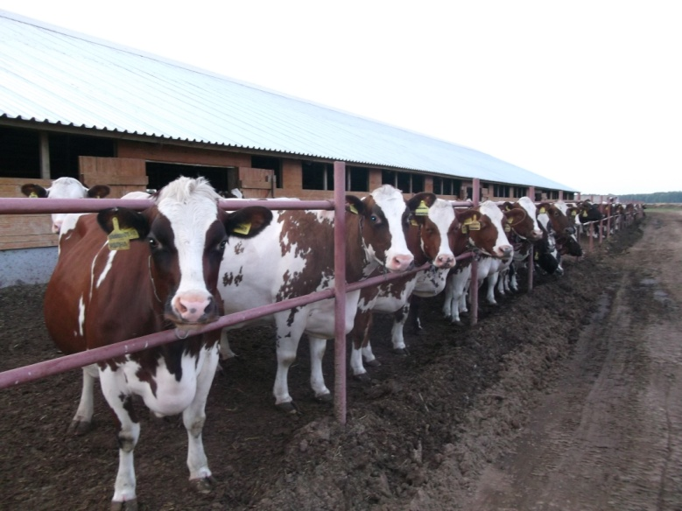
Количество племенных организаций, ед.
Продано 4,6 тыс. голов племенного молодняка крупного рогатого скота
В племенных хозяйствах произведено 67% молока, продуктивность коров – 7776 кг, на 449 кг выше среднеобластного показателя
Министерство сельского хозяйства и продовольствия Кировской области
13

Slide 14
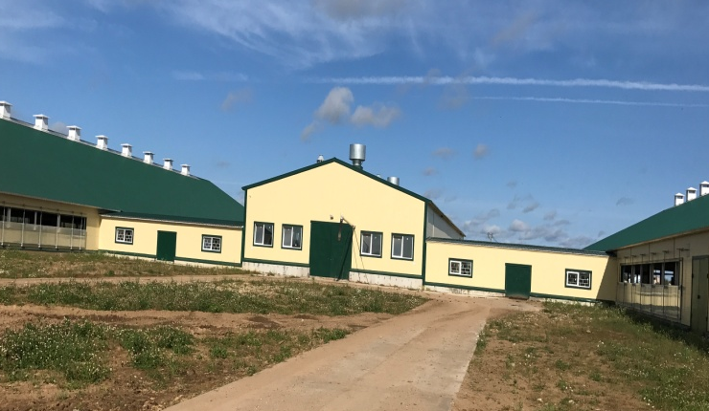
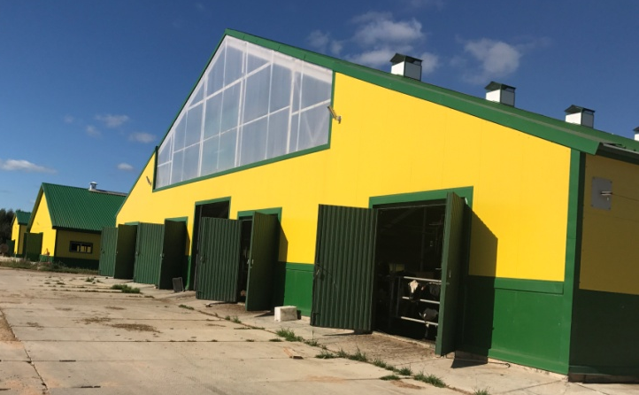
Реализация инвестиционных проектов
Предоставляются субсидии по 570 инвестиционным кредитным договорам
Приобретено более 2,5 тысяч единиц техники и оборудования на сумму свыше 2 млрд. рублей
Завершено строительство молочных ферм:
- СХПК им. Кирова Оричевского района (на 500 гол.),
ООО Агрофирма «Адышево» Оричевского (на 752 гол.),
ООО Агрофирма «Подгорцы» Юрьянского (на 512 гол),
ООО СХП «Елгань» Унинского (на 400 гол.)
Проведена модернизация фермы:
СПК «Соколовка» Зуевского района (280 гол.)
Введена в эксплуатацию первая очередь строительства животноводческого комплекса в АО «Агрофирма «Немский» Немского района (3100 гол.).
Предоставлена субсидия в сумме 50,6 млн. рублей на возмещение части прямых затрат на строительство и реконструкцию молочных ферм:
ООО Агрофирма «Подгорцы» Юрьянского и СПК «Соколовка» Зуевского района
Министерство сельского хозяйства и продовольствия Кировской области

Slide 15
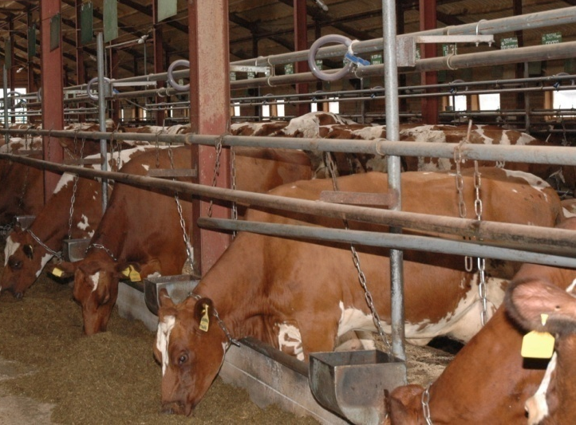
Надой молока от коровы в сутки, кг
Валовой надой молока в сутки, тонн
+ 1,2 кг
+ 145 тонн
Министерство сельского хозяйства и продовольствия Кировской области
15

Slide 16
Развитие растениеводства
Общая посевная площадь, тыс. га
Площадь зерновых культур, тыс. га
Валовой сбор зерна, тыс. тонн
Урожайность зерновых культур в сельхозорганизациях, ц/га
Министерство сельского хозяйства и продовольствия Кировской области

Slide 17
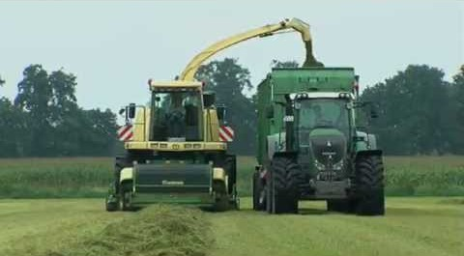
Производство картофеля, тыс. тонн
Производство овощей, тыс. тонн
Заготовка грубых и сочных кормов в расчете на условную голову скота, ц к.ед.
Министерство сельского хозяйства и продовольствия Кировской области

Slide 18

Задачи отрасли растениеводства
Сохранить посевные площади на уровне 2018 года – 836 тыс. га.
Произвести зерна 585 тыс. тонн.
Заготовить грубых и сочных кормов на условную голову скота не менее 30 ц к.ед.
Провести яровой сев
на площади 347 тыс. га.
Провести работу по доработке семян до посевных кондиций, обмену, приобретению недостающих объемов семян
Министерство сельского хозяйства и продовольствия Кировской области
18

Slide 19
Стимулирование эффективного использования земель
сконцентрировано в собственность поселений 255 тыс. га
начаты работы в отношении 83 тыс. га в 21 муниципальном районе
государственная поддержка в 2019 году составит 4 млн. рублей
Активно ведется работа в районах:
Кирово-Чепецком, Куменском,
Лебяжском, Орловском,
Советском, Яранском
Недостаточно активно ведется работа в районах:
Зуевском, Нолинском, Оричевском,
Слободском, Сунском
Министерство сельского хозяйства и продовольствия Кировской области
19

Slide 20
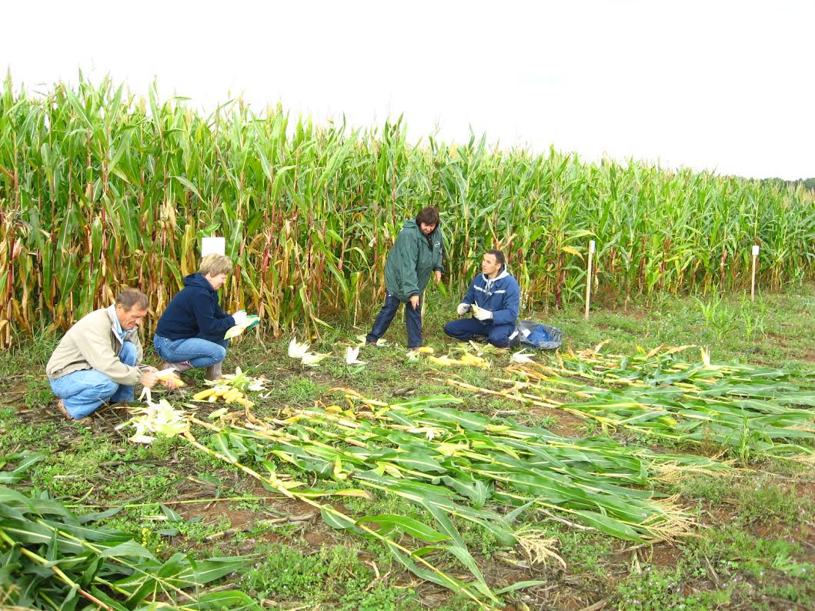
КОГБУ «Центр сельскохозяйственного консультирования
«Клевера Нечерноземья»
В 2018 году оказано 3500 консультаций
В 2019 году основные направления консультирования сохранены.
Расширена тематика и объем консультаций:
- по вопросам развития молочного и мясного скотоводства
- государственной поддержки малых форм хозяйствования на селе
Будет продолжена работа с хозяйствами по договорам комплексного обслуживания на платной основе.
Учреждение «Клевера Нечерноземья» определено региональным центром компетенций в сфере развития сельскохозяйственной кооперации
Министерство сельского хозяйства и продовольствия Кировской области

Slide 21
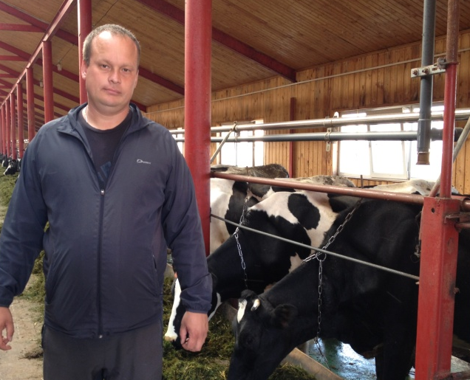
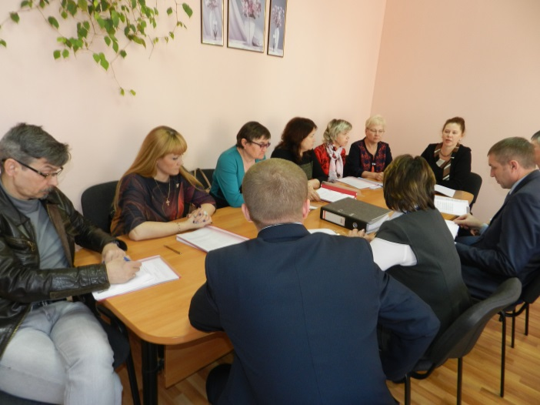
Развитие малых форм хозяйствования на селе
Индекс производства продукции в К(Ф)Х – 108%
Грантовая поддержка в сумме 53 млн. рублей
* 3 проекта начинающих фермеров
* 2 проекта по развитию семейных животноводческих ферм
- создано 13 новых постоянных рабочих мест,
- производство продукции в фермерских хозяйствах, получивших господдержку, увеличилось
на 43%
В 2019 году планируется поддержать:
- 2 проекта начинающих фермеров
- 2 проекта по развитию семейных животноводческих ферм
Объем господдержки 36 млн. рублей
Министерство сельского хозяйства и продовольствия Кировской области
21

Slide 22
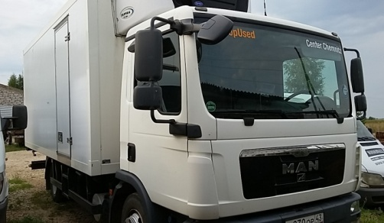
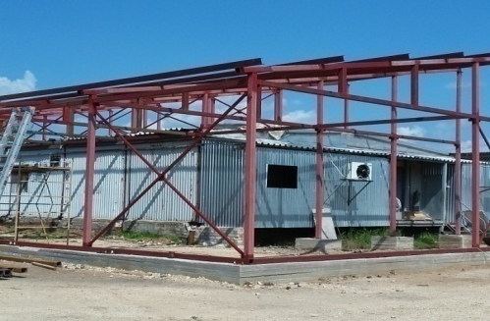
Развитие сельскохозяйственной кооперации
в 2018 году грантовую поддержку в сумме 23,4 млн. рублей получили 4 кооператива
- создано 12 постоянных рабочих мест;
- прирост объема реализации продукции 98%
2 кооператива получили субсидию в сумме
3,3 млн. рублей на реализацию молока
более 500 граждан, ведущих личное подсобное хозяйство;
объем реализованного молока увеличился в 2 раза
в 2019 году планируется:
- грантовая поддержка в сумме 36,4 млн. рублей 3 кооперативам
- поддержка в рамках регионального проекта по поддержке фермеров и сельхозкооперации
Министерство сельского хозяйства и продовольствия Кировской области

Slide 23

Подпрограмма «Устойчивое развитие сельских территорий Кировской области на период 2014 – 2021 годов»
2018 год
Жилищные условия улучшили 11 семей, в том числе 9 молодых
Введены в эксплуатацию 4 автомобильные дороги протяженностью 12 км в Даровском, Малмыжском, Уржумском и Фаленском районах
2019 год
На средства дорожного фонда Кировской области в объеме 183 млн. рублей провести капитальный ремонт автомобильной дороги Зуевка – Октябрьский – Городище в Зуевском районе протяженностью 8,4 км, и приступить к капитальному ремонту дороги Косино–Соколовка – Суна – Мусихи.
Построен водопровод протяженностью 5,4 км в Соколовском сельском поселении Зуевского района
Ввести в эксплуатацию фельдшерско - акушерский пункт в Унинском районе
Построить 3,4 км локальных водопроводов
Завершить капитальный ремонт автомобильной дороги протяженностью 7,5 км в Верхошижемском районе
разработать проектную документацию на реконструкцию автомобильной дороги в Фаленском районе
23
Министерство сельского хозяйства и продовольствия Кировской области

Slide 24
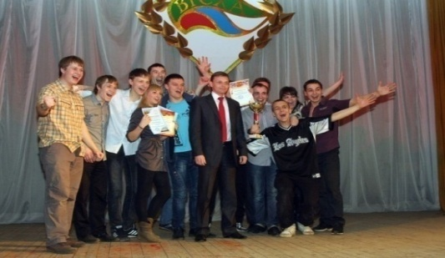
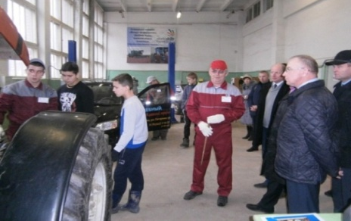
Развитие кадрового потенциала
На базе Кировского института агробизнеса и кадрового обеспечения обучение прошли 4237 человек
Продолжается работа по профориентации обучающихся в образовательных учреждениях общего образования.
Реализуются программы «Опорное предприятие-подшефная школа» и «Развитие агрообразования в Кировской области».
Созданы учебные классы для будущих инженеров.
Перечислены сельскохозяйственными предприятиями средства для проведения ремонта и совершенствования материальной базы ветеринарной клиники биологического и ветеринарного факультетов.
Учебный класс для агрономов оборудует Кирово-Чепецкий завод «Агрохимикат» и Торговый Дом «Кирово-Чепецкая Химическая Компания»
Министерство сельского хозяйства и продовольствия Кировской области

Slide 25
Среднемесячная заработная плата, рублей
23182
Кировская область
25481
Российская Федерация
21178
Приволжский федеральный округ
5 место в ПФО
Министерство сельского хозяйства и продовольствия Кировской области

Slide 26
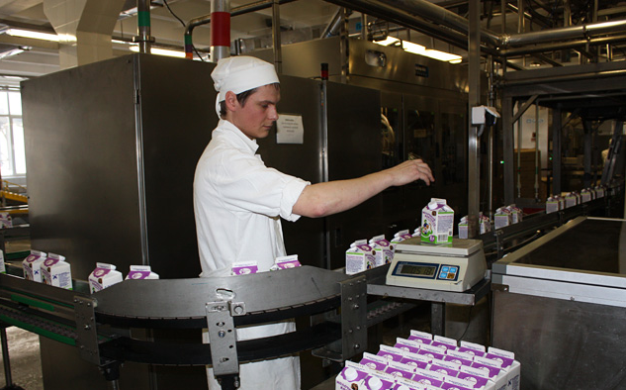
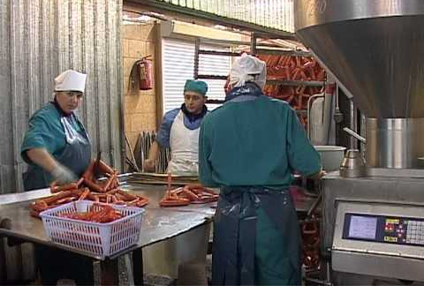
Пищевая и перерабатывающая промышленность
Оборот организаций, млрд. рублей
Министерство сельского хозяйства и продовольствия Кировской области

Slide 27

Государственная поддержка в 2019 году
На поддержку АПК области предусмотрена государственная финансовая поддержка всего –
1,5 млрд. рублей, в том числе:
из средств федерального бюджета – 1,0 млрд. рублей
из средств областного бюджета - 0,5 млрд. рублей
Министерство сельского хозяйства и продовольствия Кировской области
27

Slide 28

Спасибо за внимание!

